Slide 1
Accompagnement des patients sous anticancéreux oraux dans les structures hospitalières : enquête nationale. Quelles sont les activités proposées en 2018?
C. Carbasse ⁽¹⁾, C. Estournet ⁽²⁾, P. Rocanières ⁽³⁾, F. Decrozals ⁽¹⁾
(1) Institut Sainte Catherine, Avignon ; (2) CH de Narbonne ; (3) CH de Carcassonne

Slide 2
Introduction :
Développement de l’accompagnement éducatif des patients sous anticancéreux oraux = un objectif du Plan Cancer 2014-2019 :
Objectif 3 : ACCOMPAGNER LES EVOLUTIONS TECHNOLOGIQUES ET THERAPEUTIQUES
a
Sécuriser l’utilisation des chimiothérapies orales
➔ Action 3.3 Impliquer le patient
Objectif : état des lieux national des activités
Notes:
Objectif du plan cancer 2014-2019 ➔ Accompagnement éducatif des patients sous anticancéreux oraux. ➔ Objectif 3
La 3eme action vise à Impliquer le patient en développant l’éducation thérapeutique en cancérologie
➔ Prévention et gestion des EI, améliorer la qualité de vie, l’observance et la sécurité.DES Thérapies orales

Slide 3
Matériel et Méthodes :
1) Elaboration du questionnaire
Questions fermées à choix multiples
Version papier ou Google Form
Notes:
Questionnaire à choix multiples ➔ google form
Partie 1 : type d’activité mise en place
Partie 2 : critère de priorisation
Partie 3 : quelles ressources utilisées lors des séances d’accompagnement

Slide 4
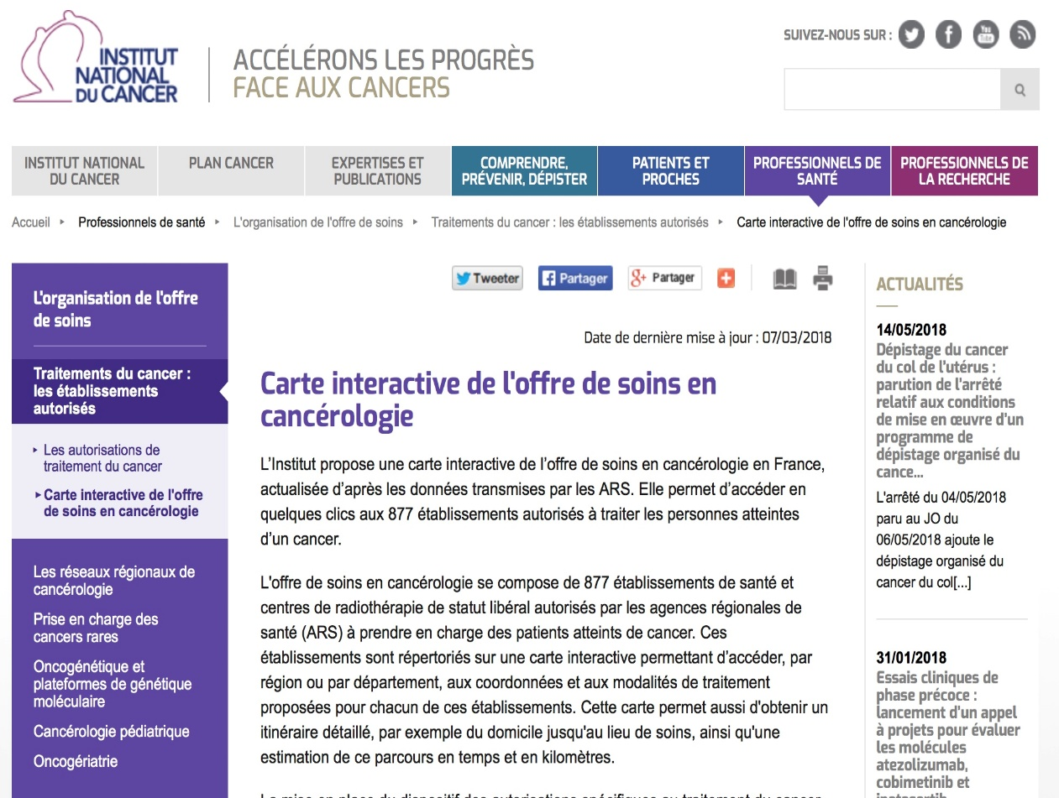
2) Diffusion du questionnaire
Identification des centres par département : carte interactive de l’INCa (e-cancer.fr) à partir des données mises à jour le 07/03/2018
Diffusion d’un courriel avec le soutien de la Commission Junior de la SFPO, des associations d’internes et de l’ADIPh
Recueil des réponses du 1er août au 31 octobre 2018
Notes:
Via le CNHIM et la fédération hospitaliere de france

Slide 5
Résultats :
Répartition des réponses selon le type de centres :
31 CHU
20 CLCC
9
9
483 mails envoyés
364 centres contactés
101 ont répondu (28 %)
71%* de réponses
55% de réponses
11
25
191 CHG
122 centres privés hors CLCC
14
140
51
27% de réponses
11,5 % de réponses
108
* NB : 25 établissements répondeurs pour 22 CHU différents.
Notes:
Réponse majoritaire Occitanie et PACA (41%)
Sur les 483 établissements avec l’autorisation d’activité en cancérologie (hors radiothérapie) recensés, 109 n’ont pas reçu notre questionnaire (essentiellement centres privés hors CLCC) : adresse mail non trouvée ; adresse mail erronée

Slide 6
64 centres (63%) proposent un accompagnement aux patients sous anticancéreux oraux sous la forme de :
Conciliation
ETP
22
29
32
58
Consultation
(suivi)
Consultation
(primo-prescription)
Notes:
Dans 70 % des cas (45 centres), l’établissement effectue plus d’une activité d’accompagnement.
Dans 27 % des cas (17 centres), le centre effectue les 3 types d’activité.
Développement a réaliser sur les différents types de centre CLCC ? CHU ? CHG ? Privé ?

Slide 7
Fréquence hebdomadaire des activités d’accompagnement :
20 centres (9 CHG, 6 CHU, 3 CLCC et 2 Privés)
12 appels à projet (AAP) de l’Agence Régionale de Santé
6 financements par enveloppe « Missions Intérêt Général »
3 financements spécifiques d’ETP
Financement de l’activité :
Nombre de patients concernés par semaine | Nombre de centres
Moins de 2 | 22 (34%)
Entre 2 et 5 | 24 (38%)
Plus de 5 | 18 (28%)
Total | 64
Continuité des soins et de l’accompagnement :
54 centres (84 %) ont mis en place un lien ville-hôpital en prolongement de leur activité
avec l’officine du patient pour 53 centres
avec son médecin traitant pour 26 centres
avec les infirmiers libéraux pour 10 centres
Notes:
Combien de patient par semaine ?
Nombre de patients :
plus de 5 personnes essentiellement des CLCC (73% des CLCC) et 45% des CHU.

Slide 8
Date de début de l’activité :
Work in progress :
Sur les 37 centres ne proposant aucun accompagnement, 18 (49%) en ont le projet à court terme (d’ici fin 2019)
NB : 6 centres non répondeurs
Notes:
Depuis 2014, soit depuis le début du 3e Plan Cancer, 48 centres ont débuté une ou des activités
Projet a court terme : Essentiellement des CHU et des CHG

Slide 9
Discussion :
63 % des centres proposent une activité d’accompagnement
pour les anticancéreux oraux :
Impulsion du plan Cancer en 2014
Essentiellement consultations (primo-prescription +++) et analyse d’interactions avec le traitement habituel
Personnel pharmaceutique pleinement impliqué dans cette activité
Critiques de l’étude
Notes:
Critique de l’étude :
Nombre relativement faible de réponses :
mailing-lists non à jour ➔ Difficultés à joindre les structures (privé ++),
Période estivale...
Limite du questionnaire à choix multiples : beaucoup de données mais difficultés à différencier les résultats globaux et isolés
Disparités entre les différents types de centres (CHU, CHG, CLCC...) en termes de moyens humains et financiers à prendre en compte
Seulement 20 centres qui ont eu un financement extérieur a l’établissement. C’est une activité que ce retrouve en plus de l’activité de routine

Slide 10
Conclusion :
Accompagnement toujours en développement avec des projets de mise en place à court terme.
Quels retours sur la sécurisation de l'utilisation de ces traitements et le gain d'autonomie des patients ?
Points relevés par l’enquête : priorisation des patients, format et contenu des séances
Notes:
Projet en cours 49 % des centres qui n’en effectuent pas, en ont le projet à court terme (fin 2019).
Essai clinique : Parler de l’essai DROP, essai Unicancer dans le cadre de l'article 51 de la LFSS 2018
Ouverture sur la suite de l’enquête
Priorisation rendu obligatoire par manque de moyen et de personnel (activité la plupart du temps rajouter a une activité de routine)

Slide 11
Merci pour votre attention
Notes:
Oui c’est le Mont Ventoux ☺

